Slide 1

上海交通大学学生创新中心
上海仪酷智能科技有限公司
机器人AI模块

Slide 2
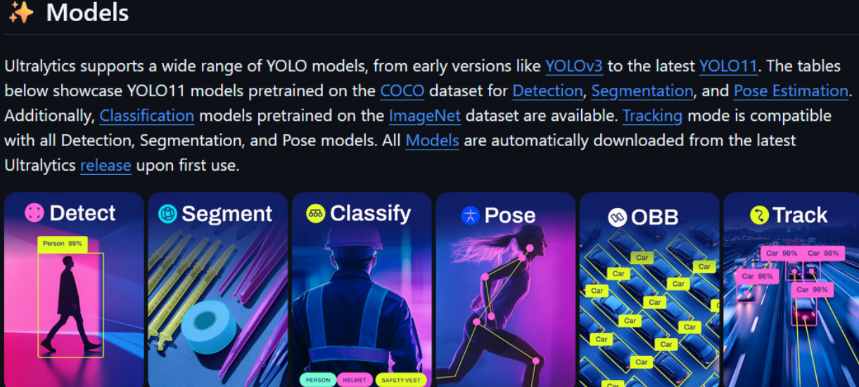
YOLO目标检测
https://github.com/ultralytics/ultralytics
安装：
pip install ultralytics

Slide 3
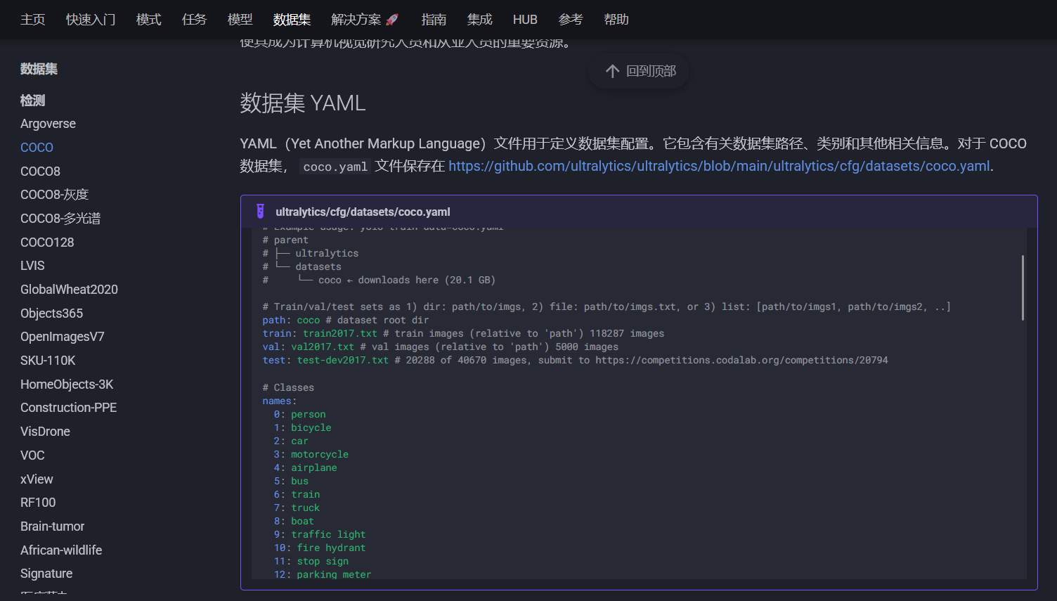
YOLO目标检测
https://docs.ultralytics.com/zh/datasets/detect/coco/#applications

Slide 4
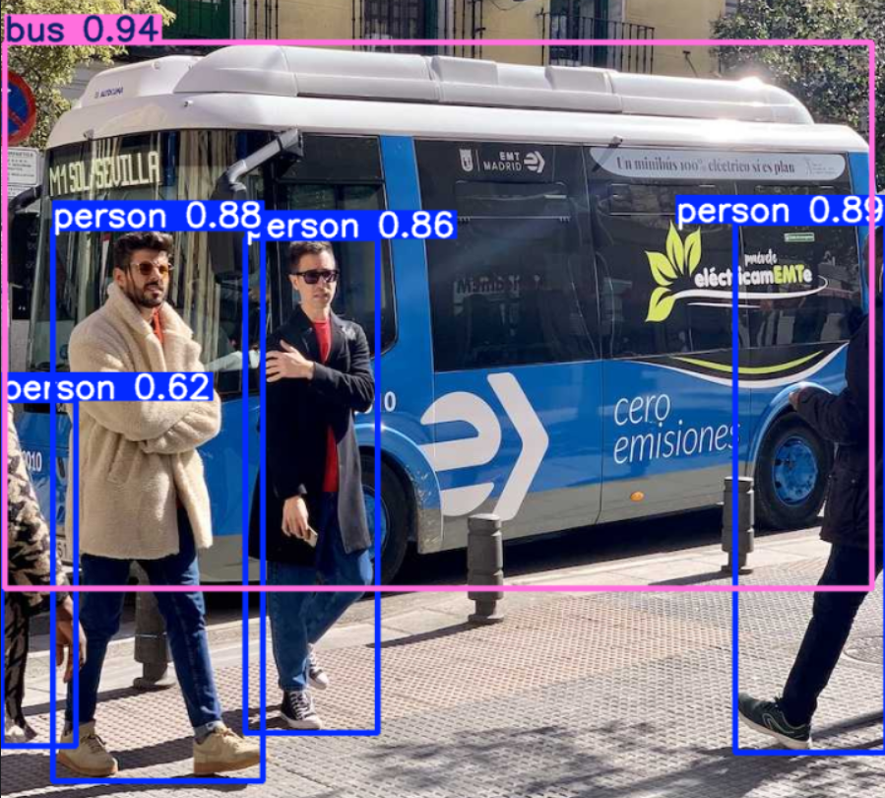
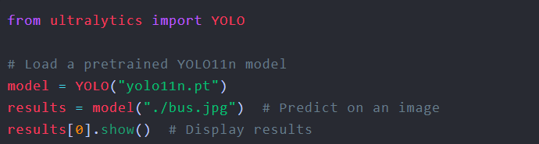
YOLO目标检测

Slide 5
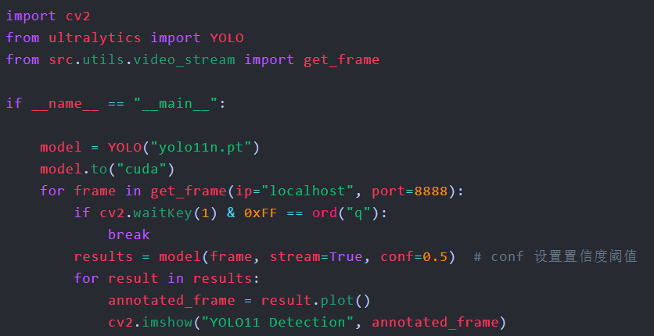
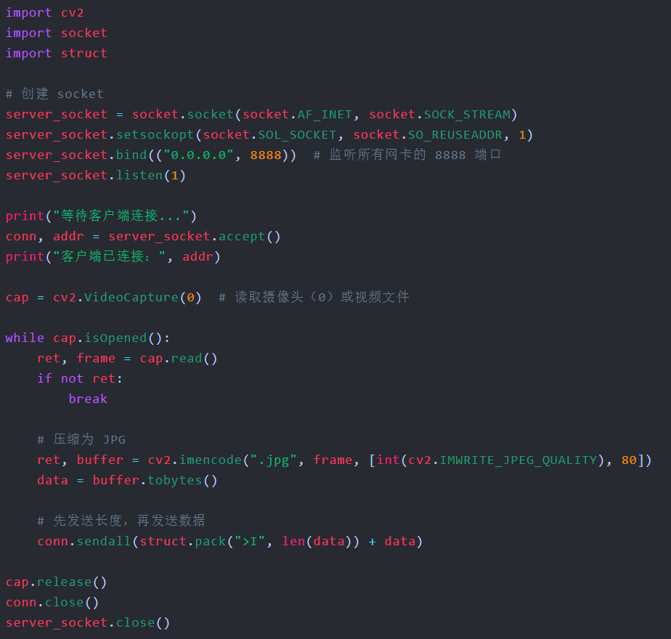
YOLO-获取机器人视频流检测
PC端
机器人端

Slide 6

LLM大语言模型

Slide 7
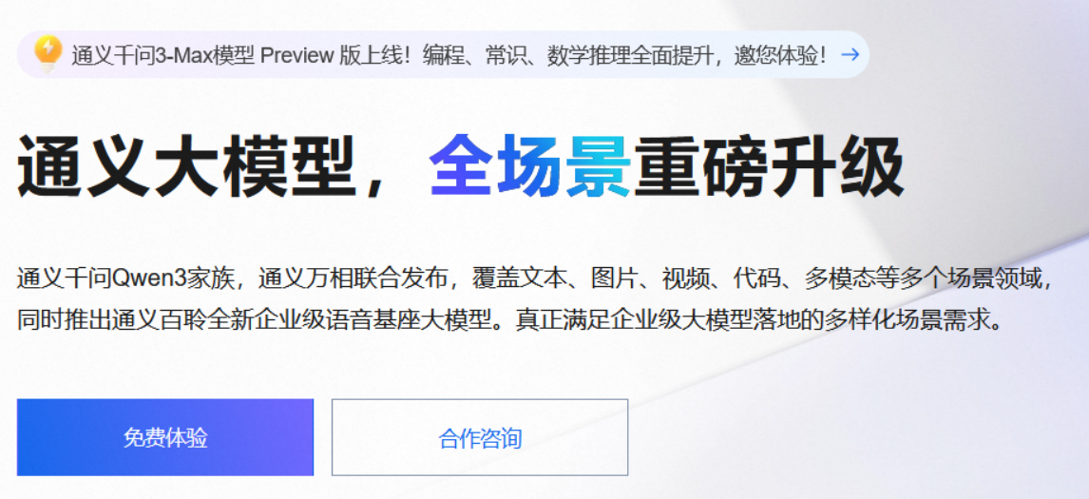
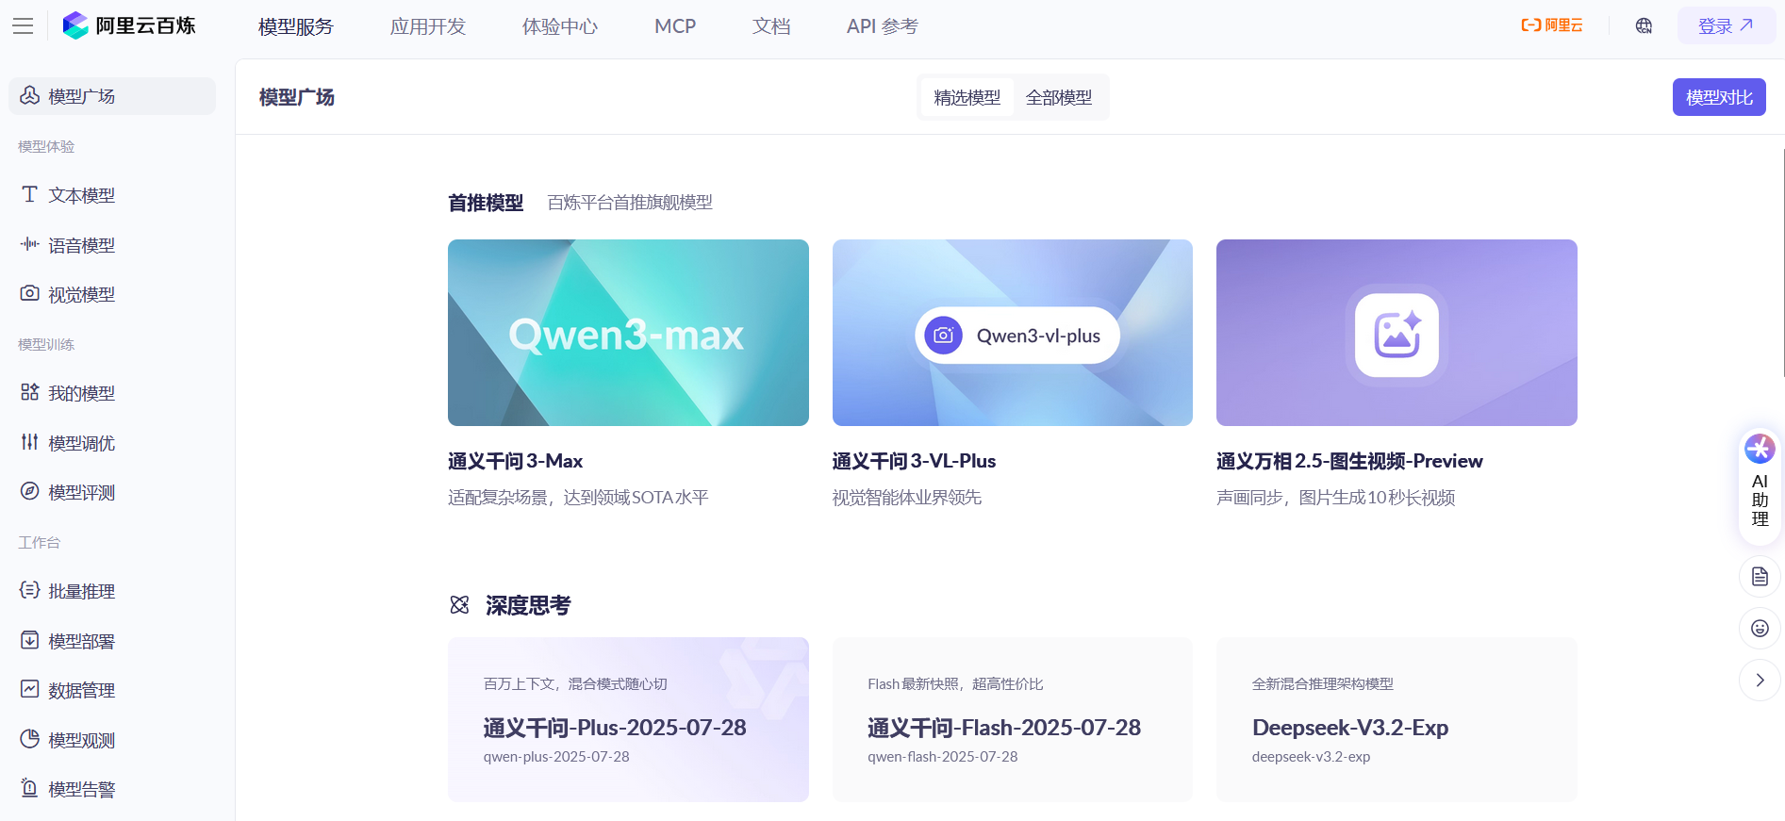
LLM大语言模型-Qwen
https://www.aliyun.com/product/tongyi?spm=5176.29597918.J_4VYgf18xNlTAyFFbOuOQe.d_menu_0.2b8e7b08Gy9WHG

Slide 8
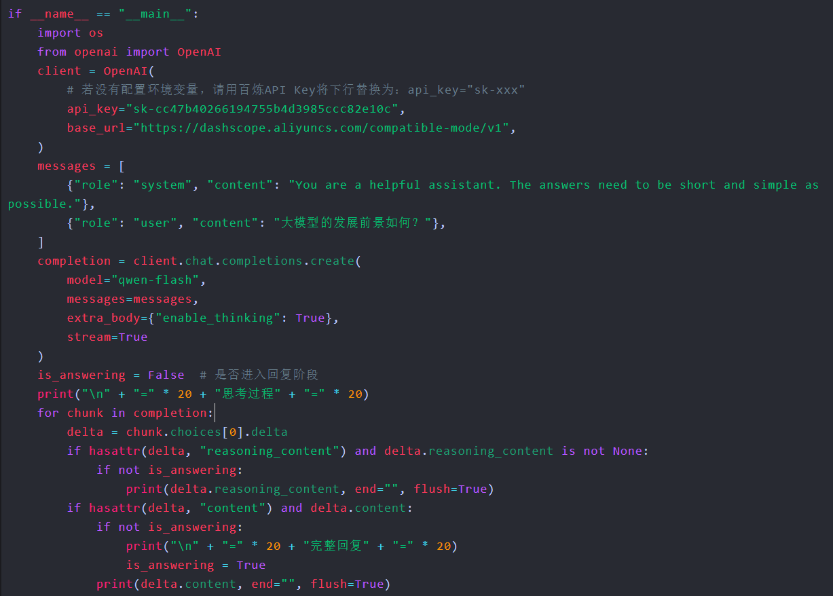
LLM大语言模型-Qwen
base_url:模型服务地址
messages:角色设定和历史对话
enable_thinking:是否思考

Slide 9
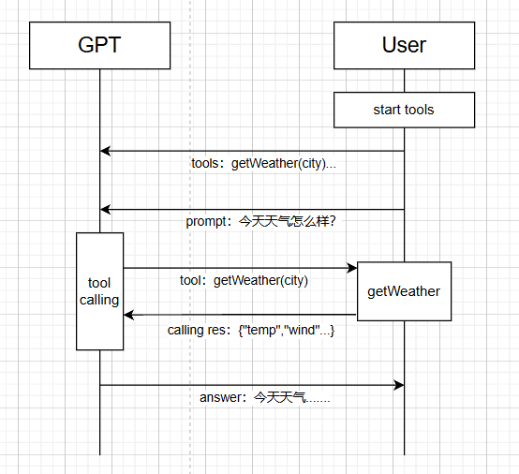
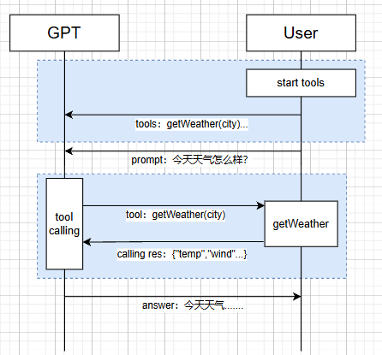
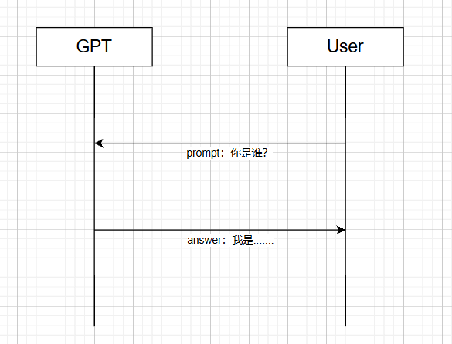
MCP Server与Client
基本对话流程
早期函数（工具）调用
MCP

Slide 10
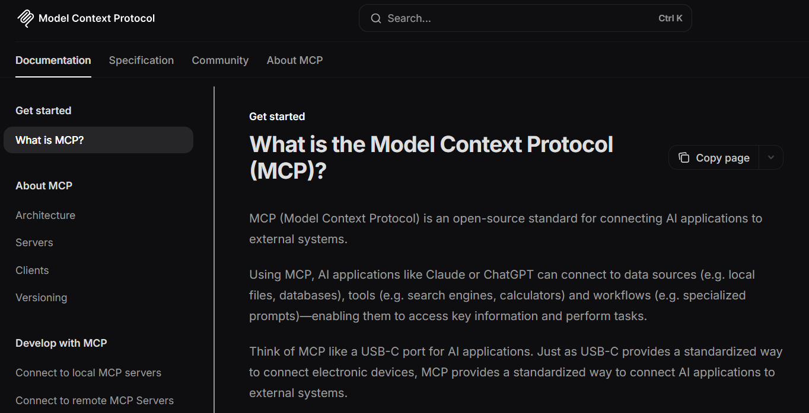
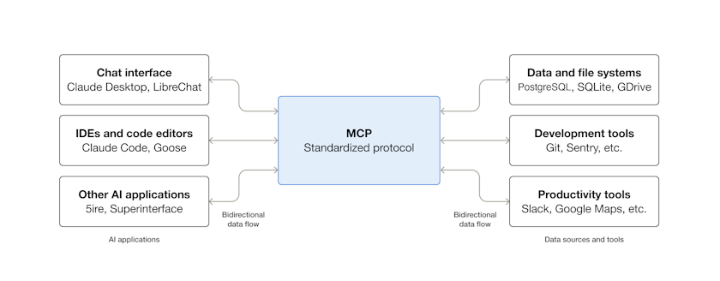
MCP Server与Client
https://modelcontextprotocol.io/docs/getting-started/intro
MCP是AI应用的接口，能将各种外部系统连接到AI应用中。

Slide 11
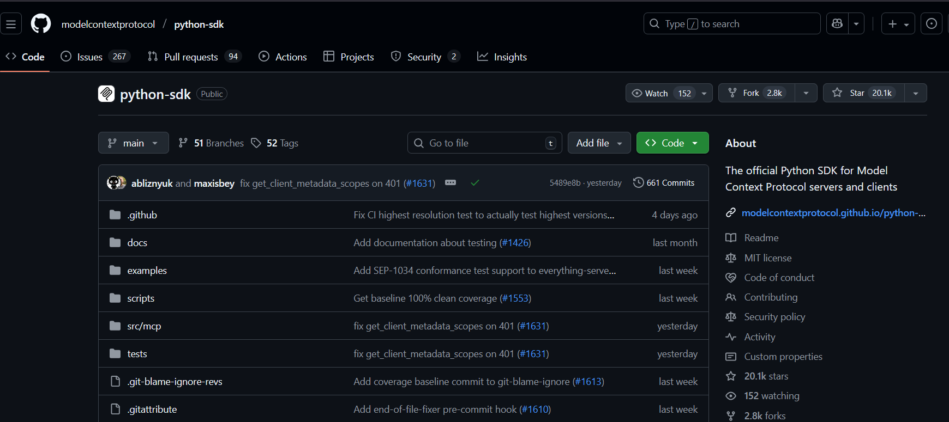
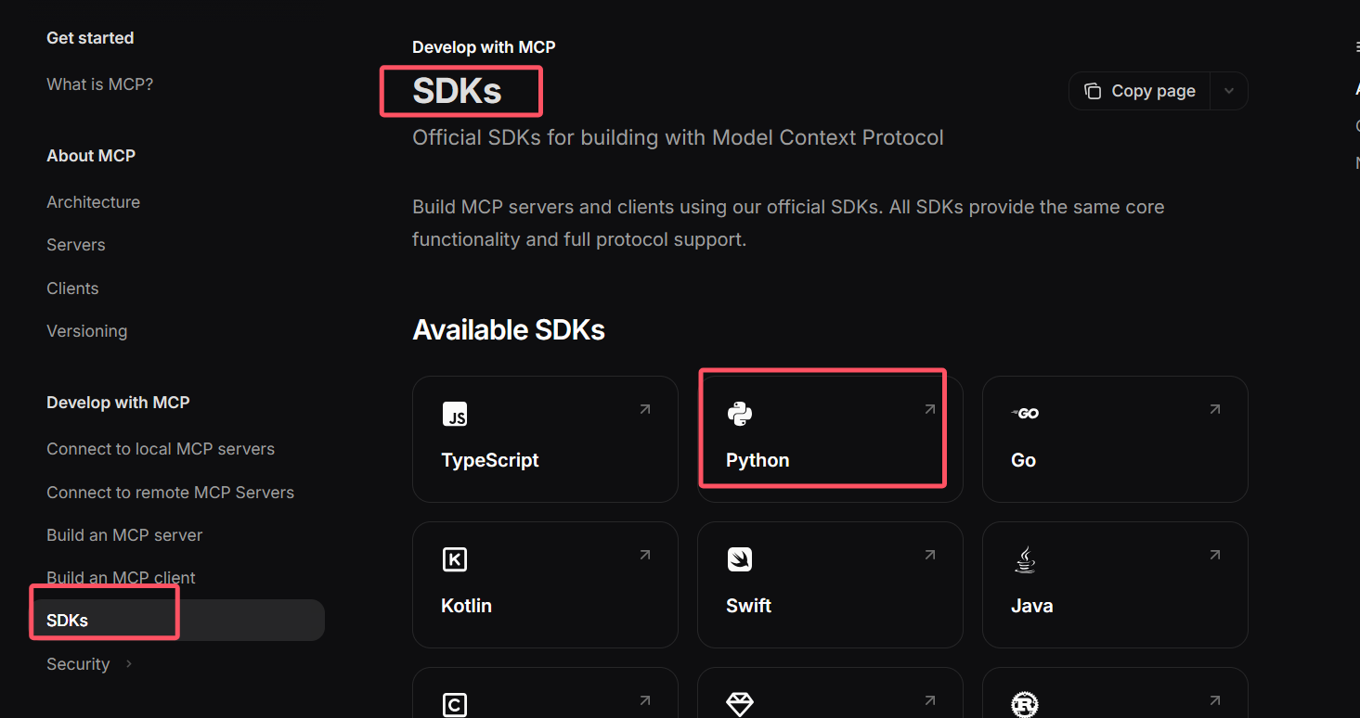
MCP Server与Client
安装： pip install "mcp[cli]"

Slide 12
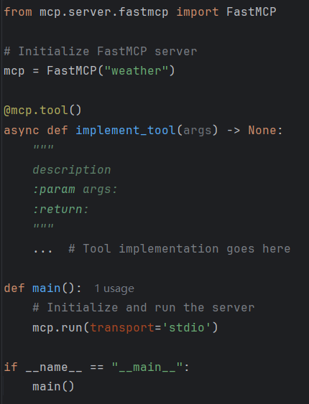
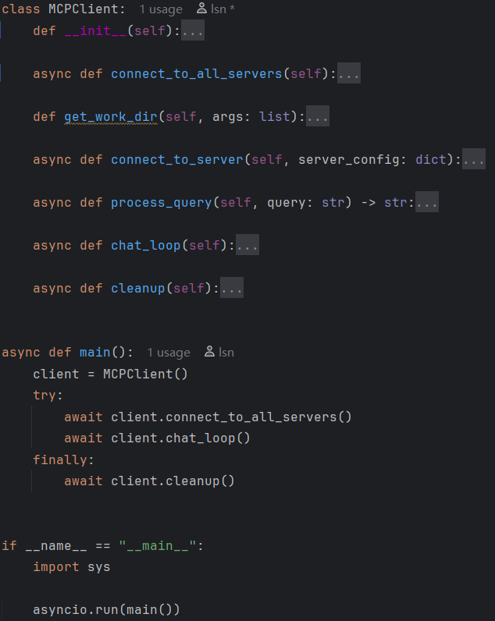
MCP Server与Client
定义MCP Server
定义MCP Client

Slide 13
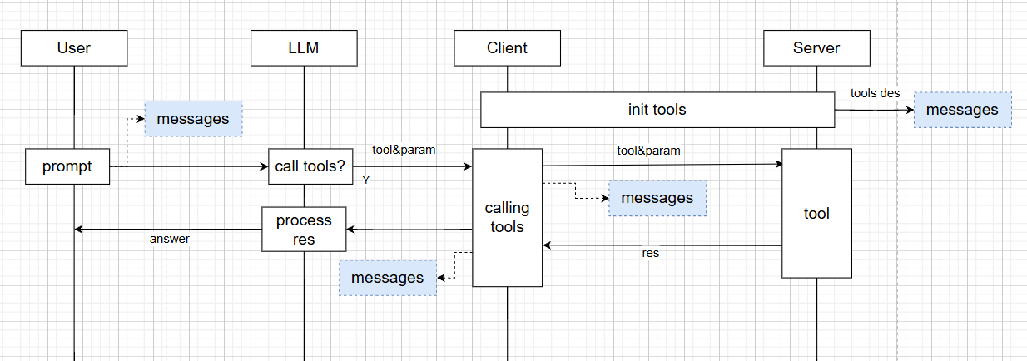
MCP Server与Client

Slide 14
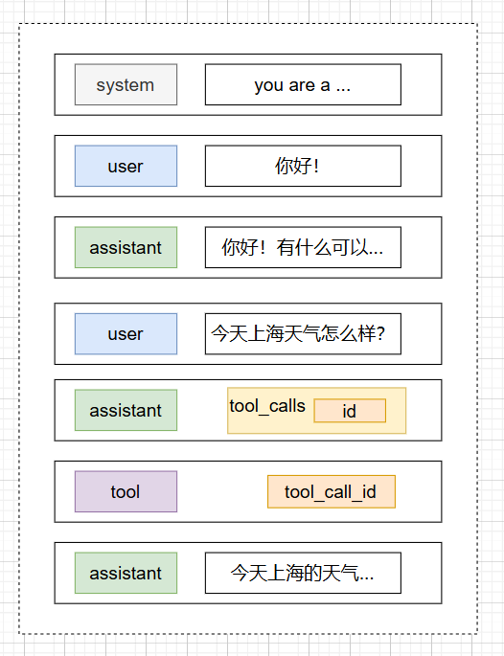
MCP Server与Client
在多轮对话中，message的开头是system，可以配置一些prompt对大模型做一些设定。system可以为空。
然后是user，由用户输入信息，接着是assistant模型回复，然后再接上user......这样的结构就是一般的对话的message结构。
如果user之后，大模型决定调用工具，那么assistant中会附加需要调用的工具tool_calls与工具调用id，下一个紧跟的必须是tool，即工具调用结果以及调用id。

Slide 15

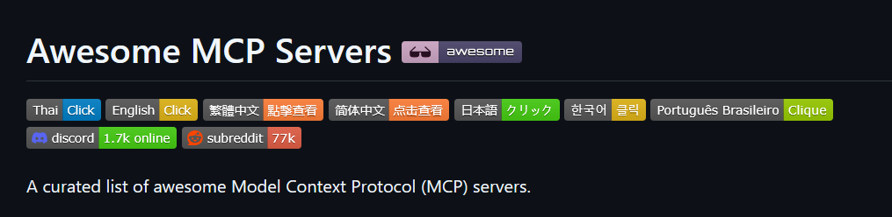

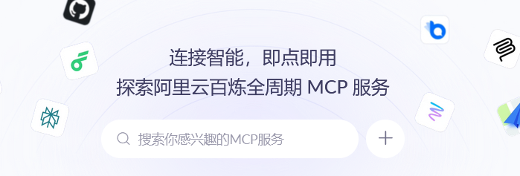
MCP工具
https://github.com/punkpeye/awesome-mcp-servers
https://smithery.ai/
https://mcp.so/
https://bailian.console.aliyun.com/?spm=5176.29597918.J_SEsSjsNv72yRuRFS2VknO.2.357b7b08WDt1J0&tab=mcp#/mcp-market

Slide 16
练习
1. 运行本节课程代码。
2. 提出三个任何与本节内容相关的问题，并自行回答。
3.将代码和问题回答推送到github。

Slide 17
6
机器人AI模块
第6课 完

